Slide 1


A1 Lëtzebuerg, de 28. Februar 2025
A2.2 Lëtzebuergesch – Tessy Feyder

Slide 2
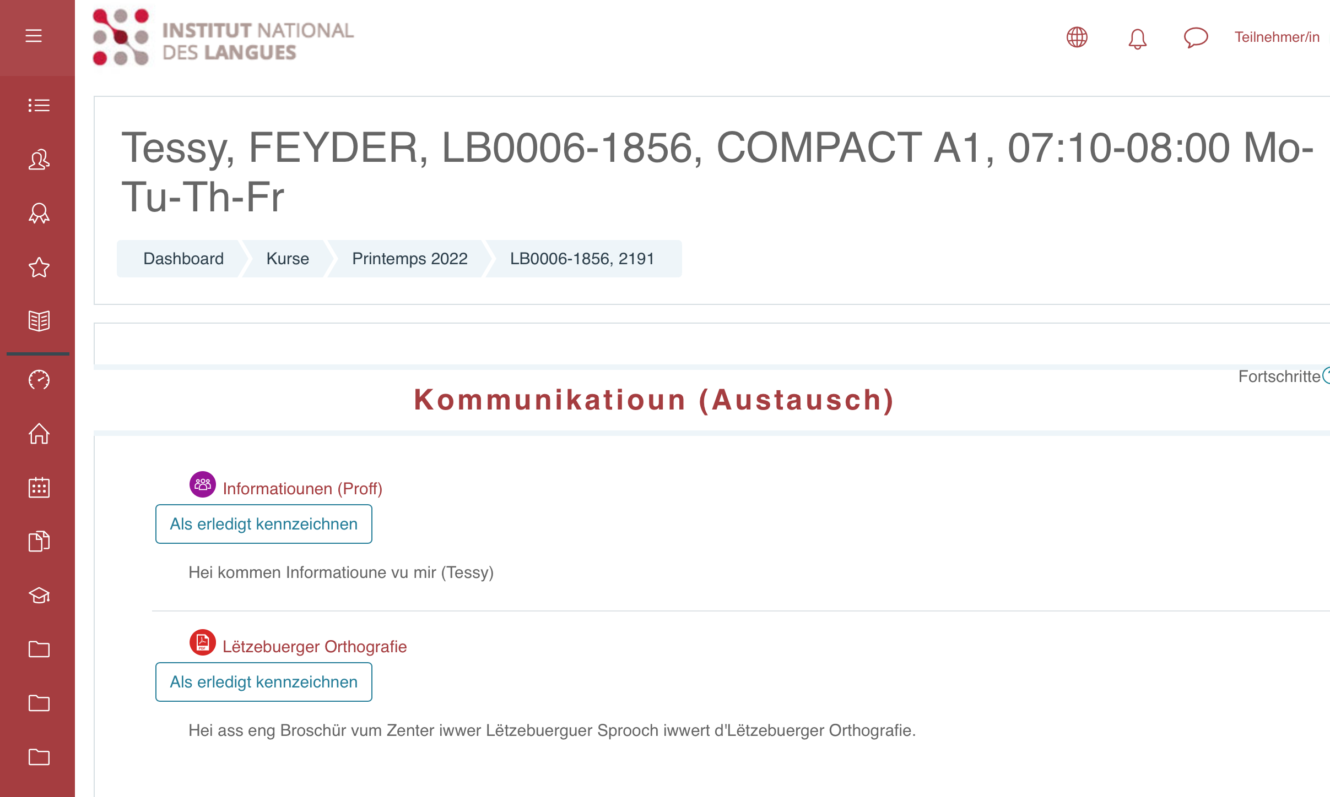

De Moodle: salle de classe virtuelle / online classroom
?
Bouchra, Abid, Olha, Laila, Khoshnav,
Olivier, Khalef

Slide 3
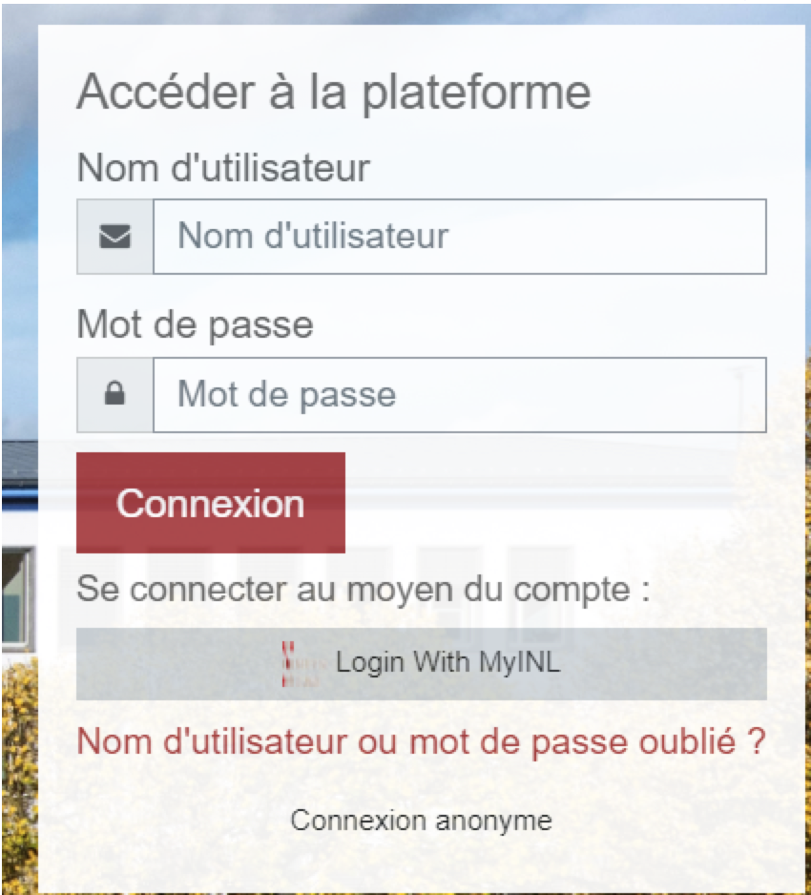
Wichteg Informatiounen: Moodle
1. https://myinl.inll.lu
2.

Slide 4
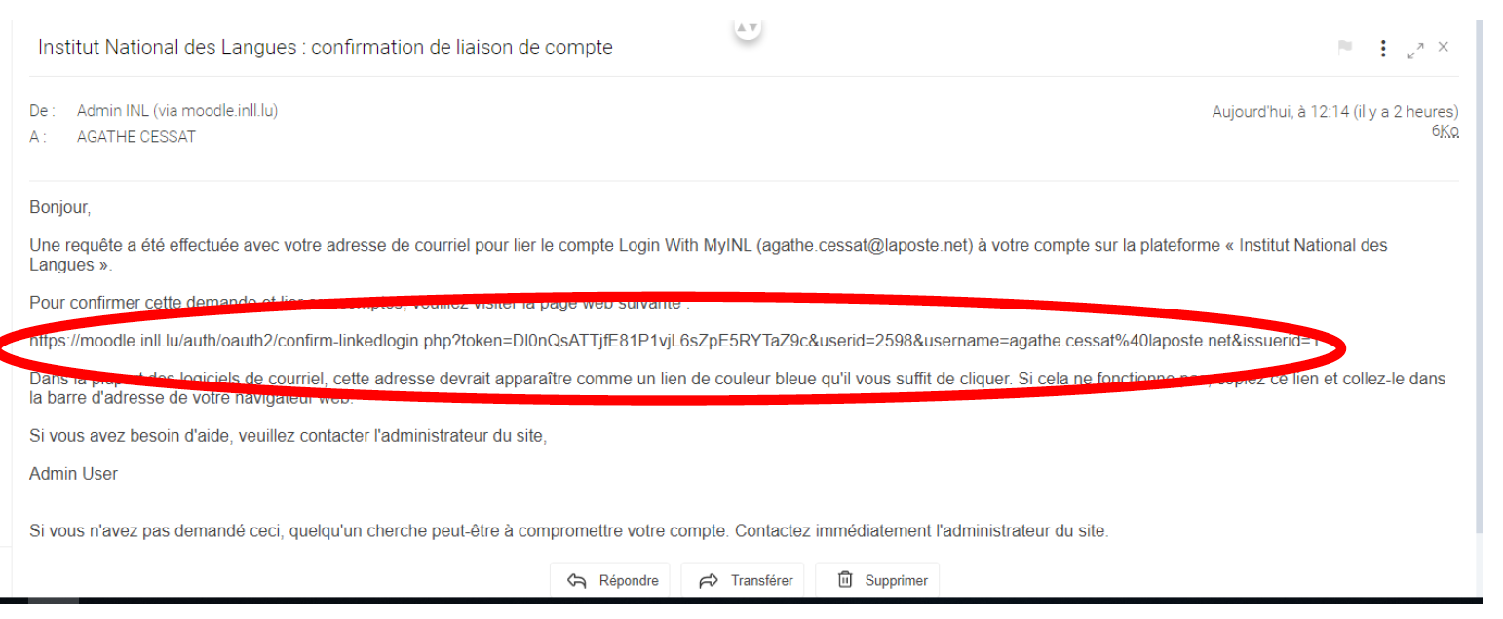
Wichteg Informatiounen: Moodle
4.
E-Mail

Slide 5
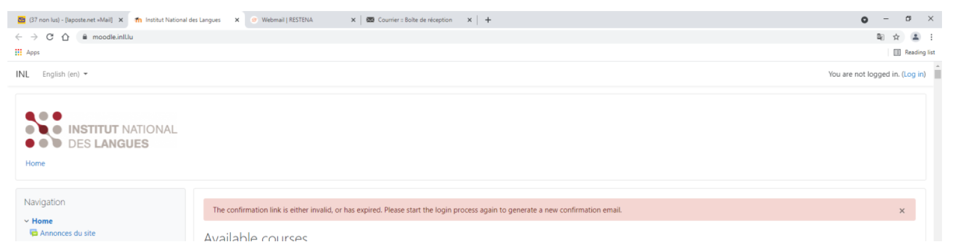
Wichteg Informatiounen: Moodle
5.

Slide 6
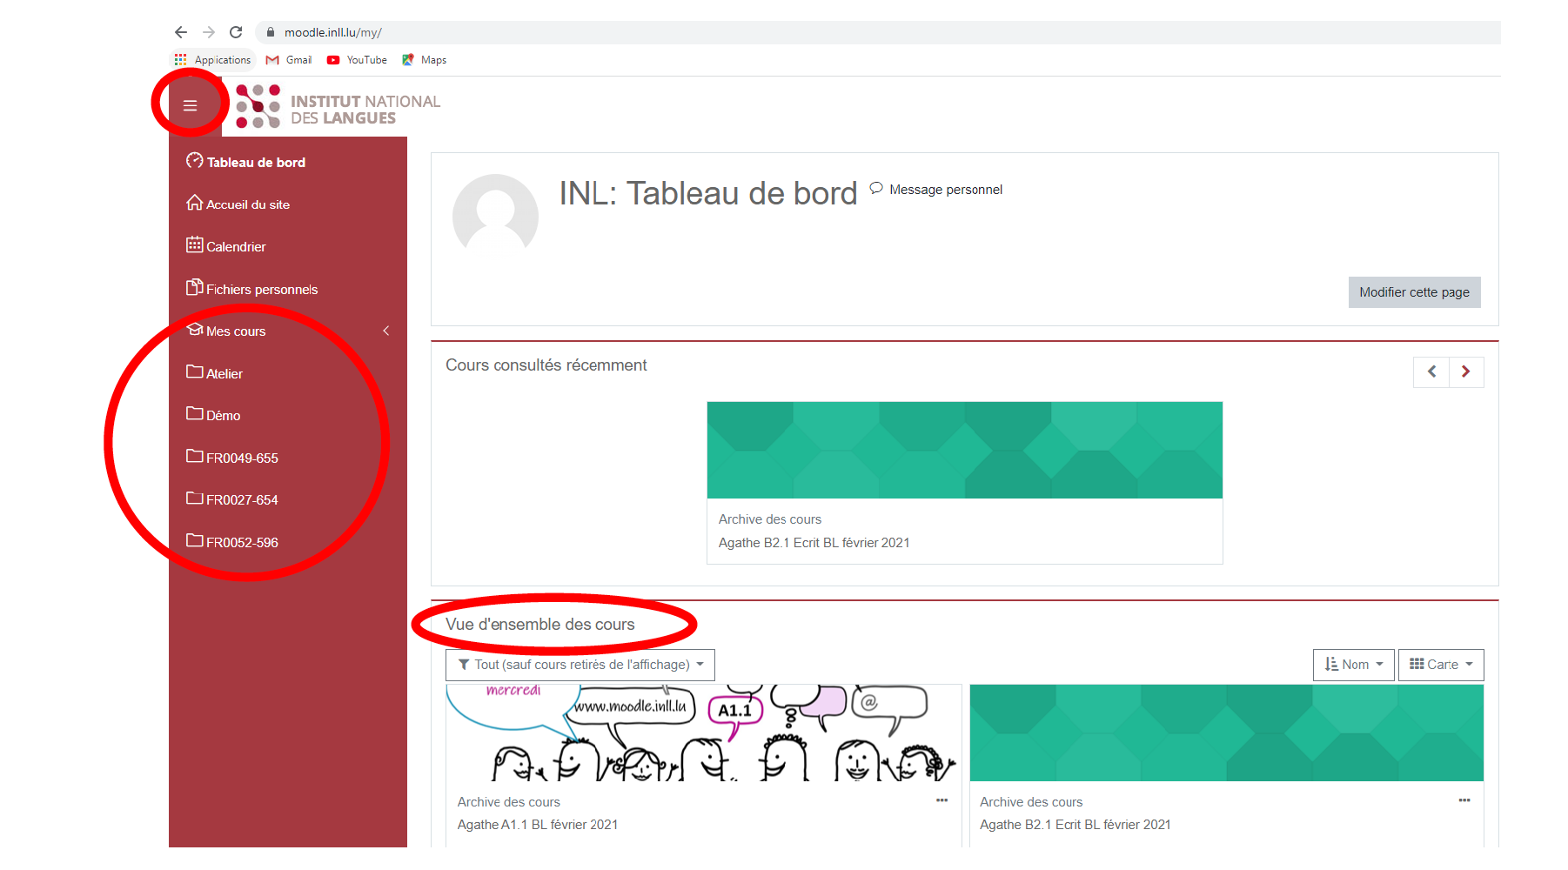
Wichteg Informatiounen: Moodle
6.

Slide 7

Wichteg Informatiounen: Moodle
moodle.inll.lu -> Login with Myinll

Slide 8


Wichteg Informatiounen
Aarbechtsblieder
Wgl. 5
matbrénge fir d’Kopien.
MERCI !

Slide 9

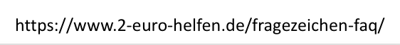
Wichteg Informatiounen
Froen? (questions?)
- Jo, ech hunn eng Fro:...
- Nee, ech hu keng Fro.
tessy.feyder@education.lu

Slide 10
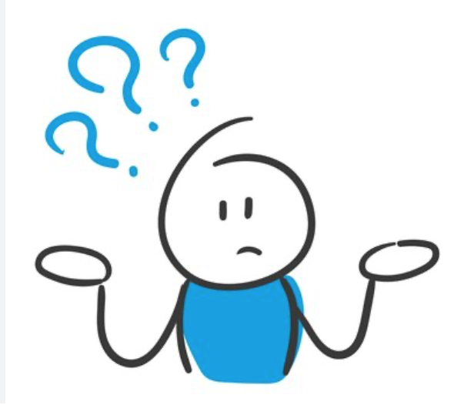


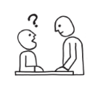
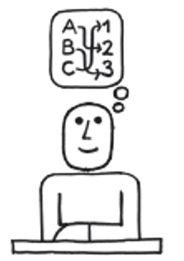
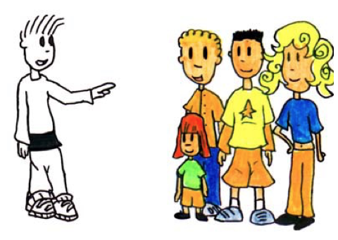
Widderhuelung: Sprooch am Cours
Widderhuelung
repetition / répétition

Slide 11
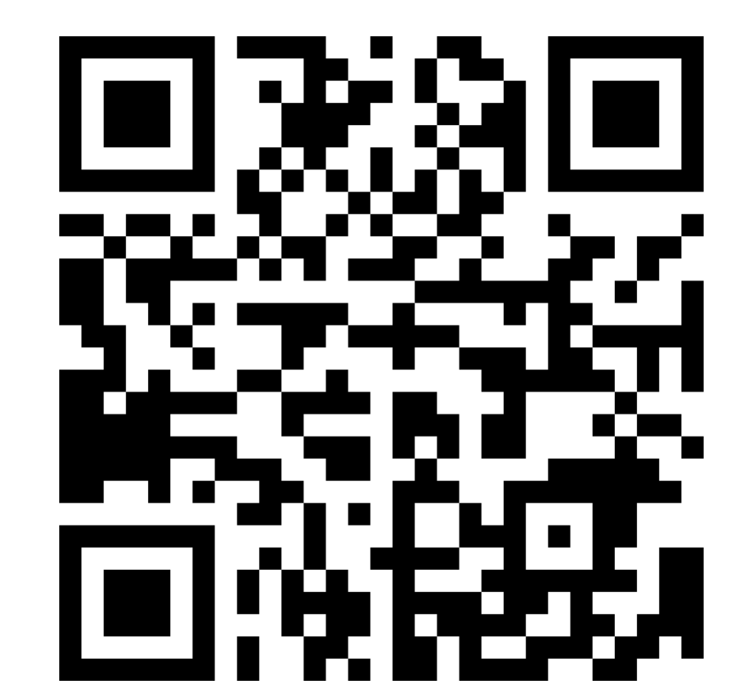
Wichteg Informatiounen
Widderhuelung
repetition / répétition
©

Slide 12

A lass! Mir léiere Lëtzebuergesch ZM.
Wat maache mir haut?
Kapitel 1: Op eng ganz einfach Manéier begréissen a Kontakt ophuelen a sech
oder eng aner Persoun virstellen
Sprooch am Cours
Moien an Äddi soen
Soen a froen, wéi et geet
Sech virstellen an nom Numm vun enger Persoun froen + N-Reegel
E Wuert buschtawéieren (D’Alphabet)
Soen, vu wou ee kënnt, an eng Persoun duerno froen
Seng Nationalitéit a seng Sprooch(en) nennen an eng Persoun duerno
froen

Slide 13
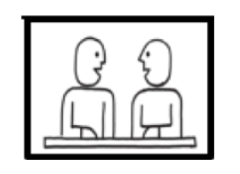


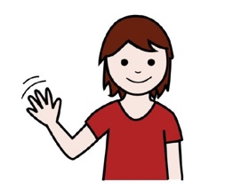
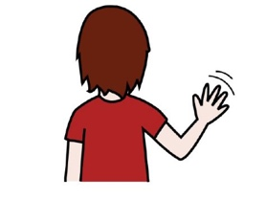
Moien an Äddi
Brainstorming
Wéi eng Expressioune kennt dir fir Moien an Äddi ze soen?
Schwätzt zu 2 an notéiert!
Beispill:
Moien: Bonjour, ...
Äddi: Awuer, ...

Slide 14
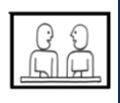
Moien an Äddi
Liest d’Wierder op de Kaarten! Soe mir ,,Moien“ oder ,,Äddi?“
Schafft zu zwee a klasséiert!
MOIEN - Expressiounen | ÄDDI - Expressiounen
Notes:
Gudde Moien, Bonjour, Salut, Gudden Owend, Gudde Mëtteg / Äddi, Awar/ Awuer, Ciao

Slide 15
Moien an Äddi
Verbesserung
MOIEN - Expressiounen | ÄDDI - Expressiounen
Gudde Moien / Mëtteg / Owend Hallo / Salut Bonjour | Bis geschwënn = Bis duerno = Bis herno = Bis dann Bis muer Schéinen Dag Schéinen Owend / Mëtteg Gudden Owend Gutt Nuecht Äddi Awar / Awuer
Notes:
giel: net am Exercice

Slide 16
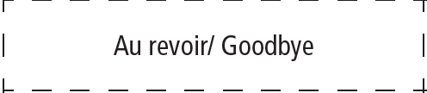
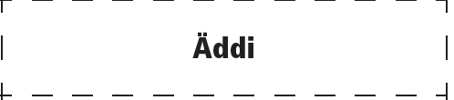
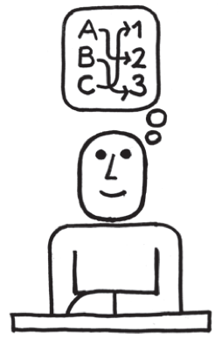
Moien an Äddi
Moien an Äddi
1. Wat passt? Schafft zu zwee an assocéiert d‘Kaarten !
=

Slide 17
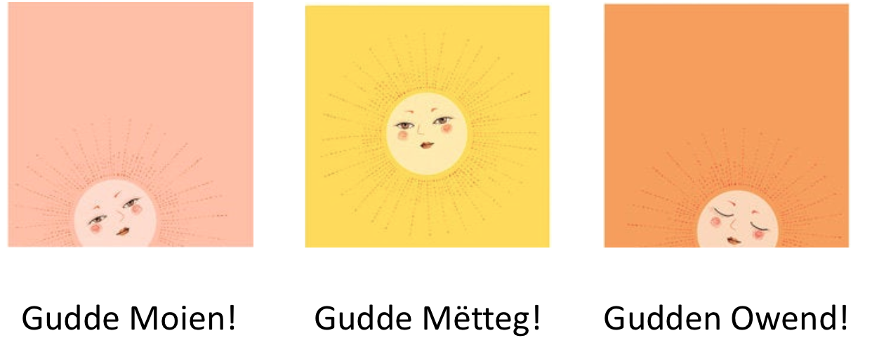
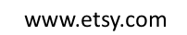
Moien an Äddi
⏱~05:00-11:59
⏱~12:00-18:00
⏱~18:00-23:00

Slide 18
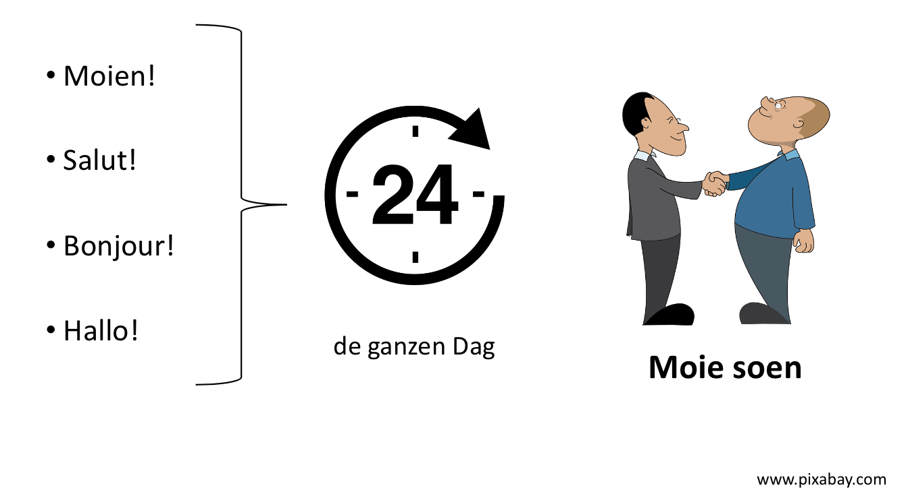
Moien an Äddi
formell & informell
informell
formell & informell
informell

Slide 19
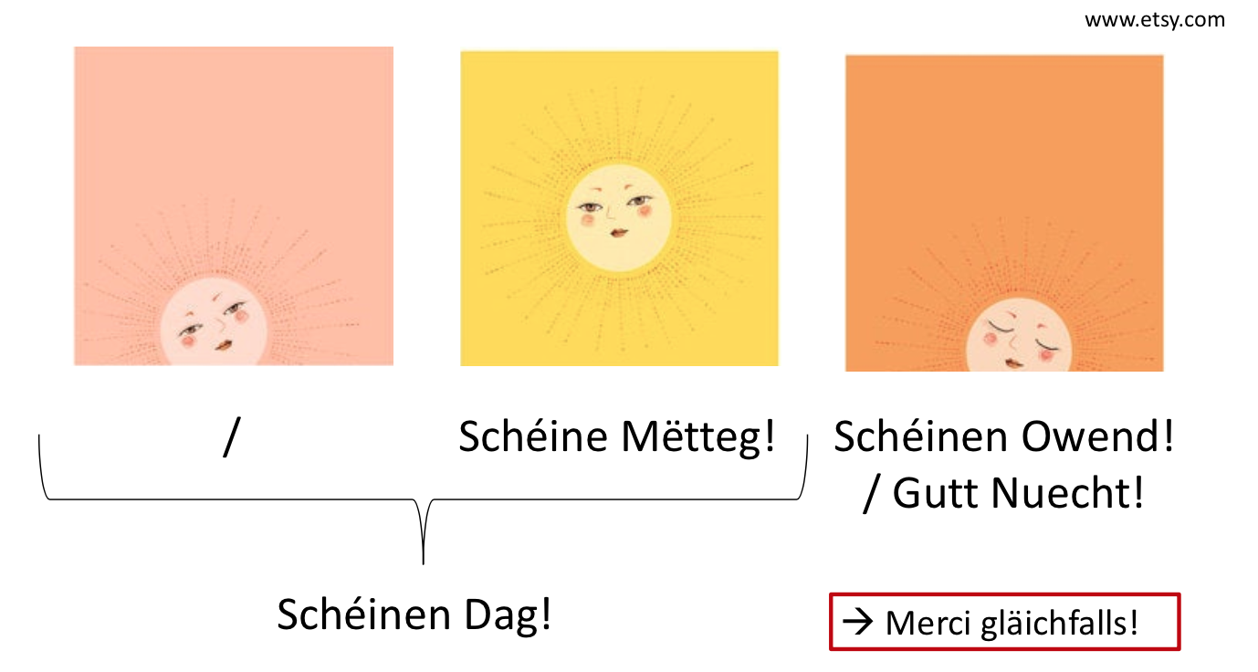
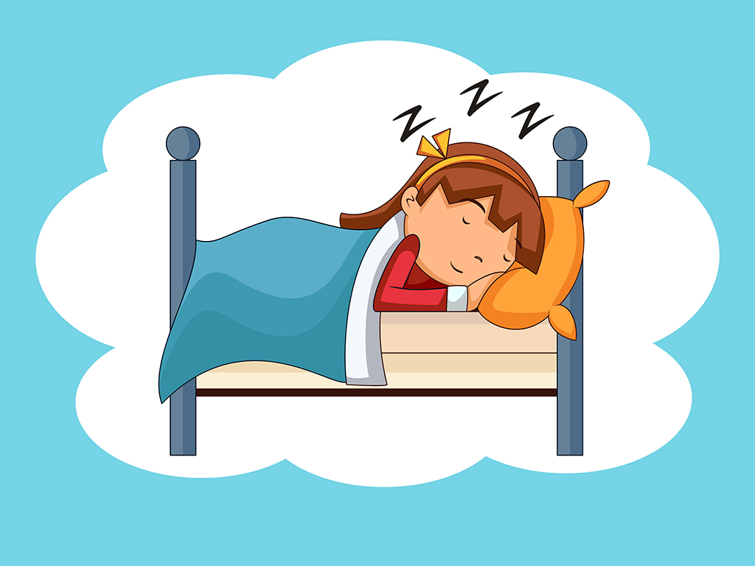
Moien an Äddi
Notes:
Gutt Nuecht! Schlof gutt!

Slide 20
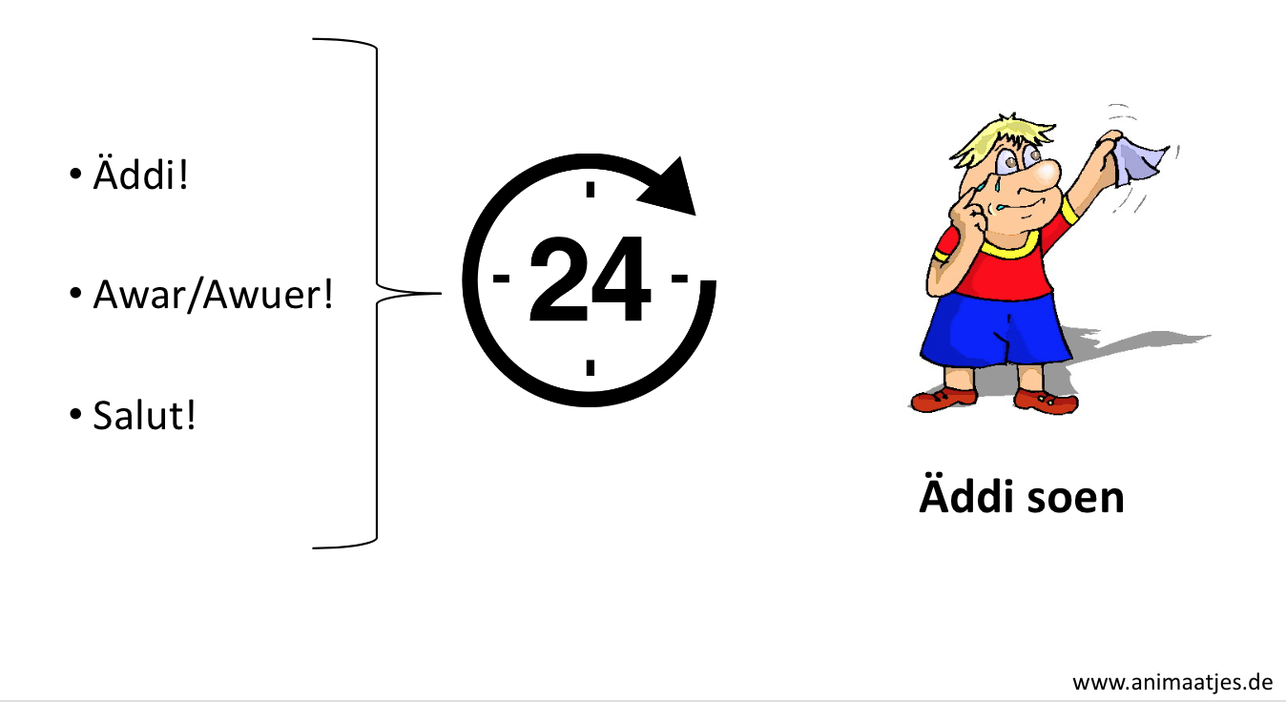
Moien an Äddi
formell & informell
formell & informell
informell

Slide 21
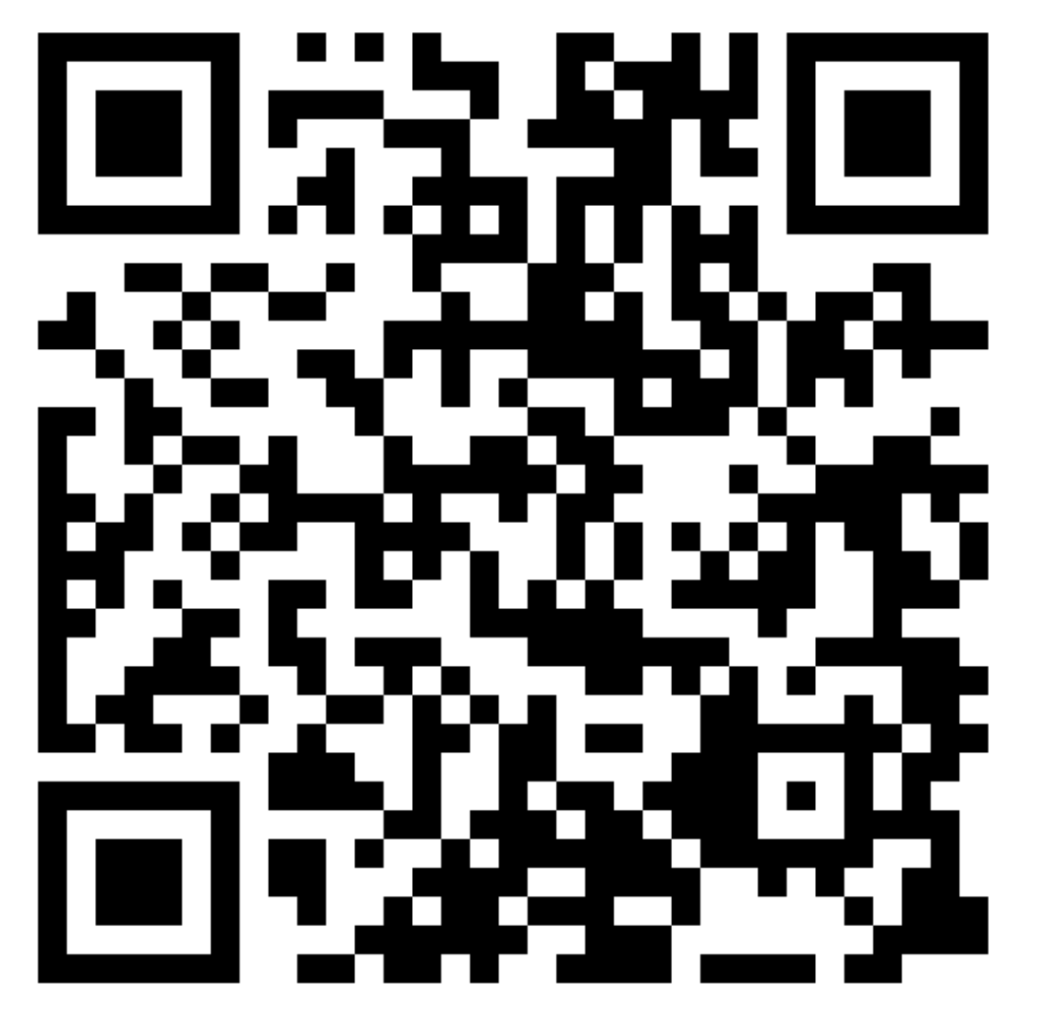
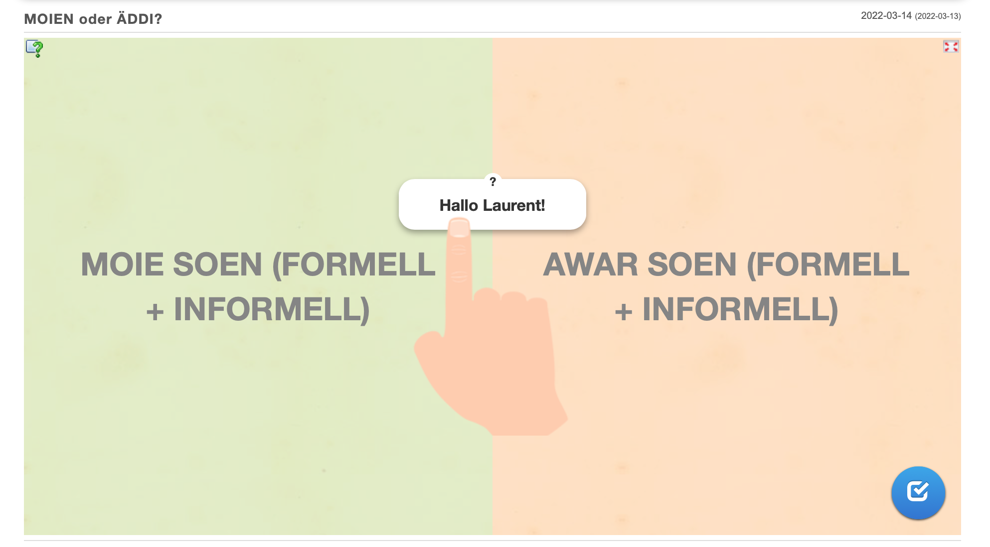
Moien an Äddi
Moien oder Äddi? Klasséiert!
https://learningapps.org/view24358696

Slide 22
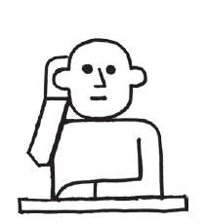

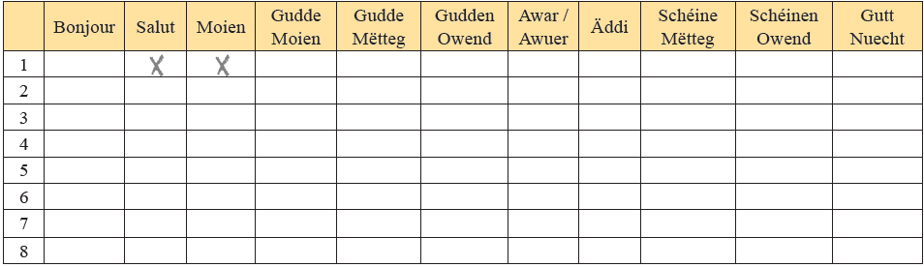
Moien an Äddi
Exercice 2 S.9: Lauschtert! Wat soen d’Leit? Kräizt un!

Slide 23
Moien an Äddi
Exercice 2 S.9: Verbesserung
X
x
x
X
X
X
X
X
X
x
x
x

Slide 24


Moien an Äddi
,,Gudde Mëtteg, Här Weber,
wéi geet et Iech?”
,,Tipptopp, Merci!”

Slide 25
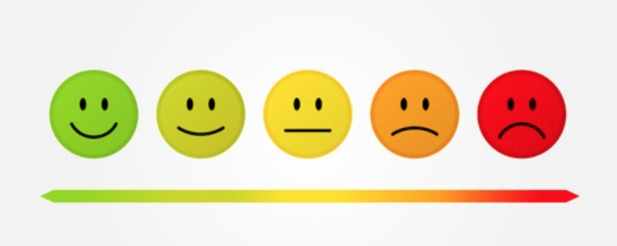
Wat maache mir haut?
Kapitel 1: Op eng ganz einfach Manéier begréissen a Kontakt ophuelen a sech
oder eng aner Persoun virstellen
Moien an Äddi soen
Soen a froen, wéi et geet
Sech virstellen an nom Numm vun enger Persoun froen + N-Reegel
E Wuert buschtawéieren
Soen, vu wou ee kënnt, an eng Persoun duerno froen
Seng Nationalitéit a seng Sprooch(en) nennen an eng Persoun duerno froen
?

Slide 26
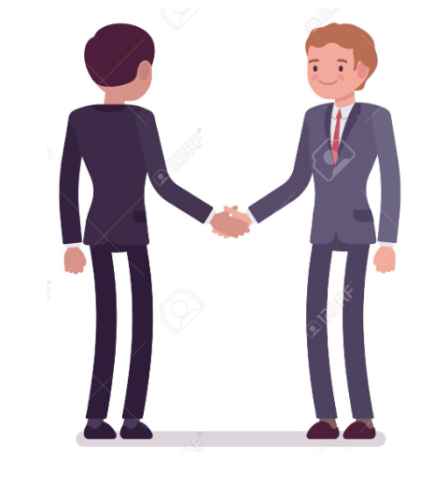
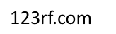
formell
Wéi geet et?
-Wéi geet et Iech?
-Mir geet et gutt an Iech?

Slide 27
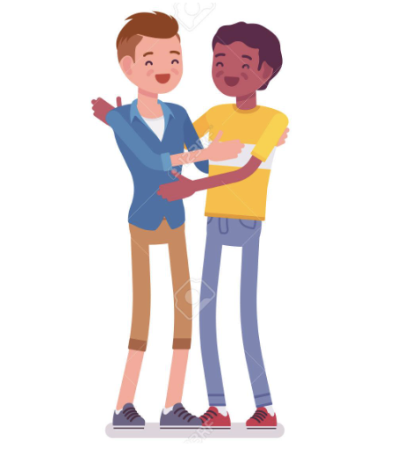
informell
Wéi geet et?
Wéi geet et dir?
Mir geet et gutt, an dir?

Slide 28
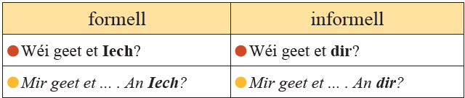

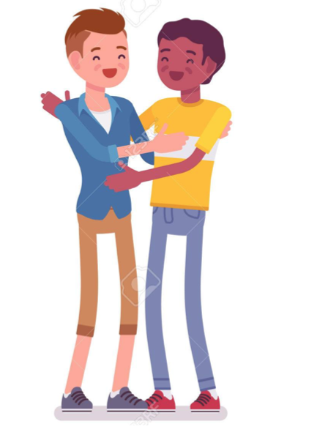
Wéi geet et?

Slide 29
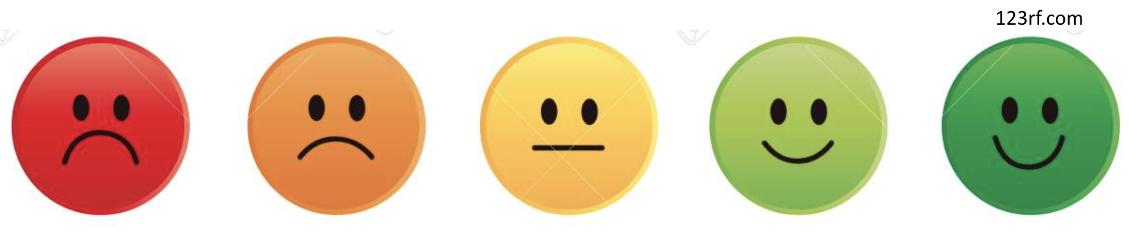
Wéi geet et?
ganz schlecht
schlecht
alt esou
gutt
ganz gutt
tipptopp
immens gutt
super
guer net gutt
net gutt
et geet
immens schlecht
net immens
Mir geet et....oder: Et geet mir... (Ausnam: et geet)
!
Notes:
D‘A. froen, wéi et hinne geet – Posteren an der Klass

Slide 30

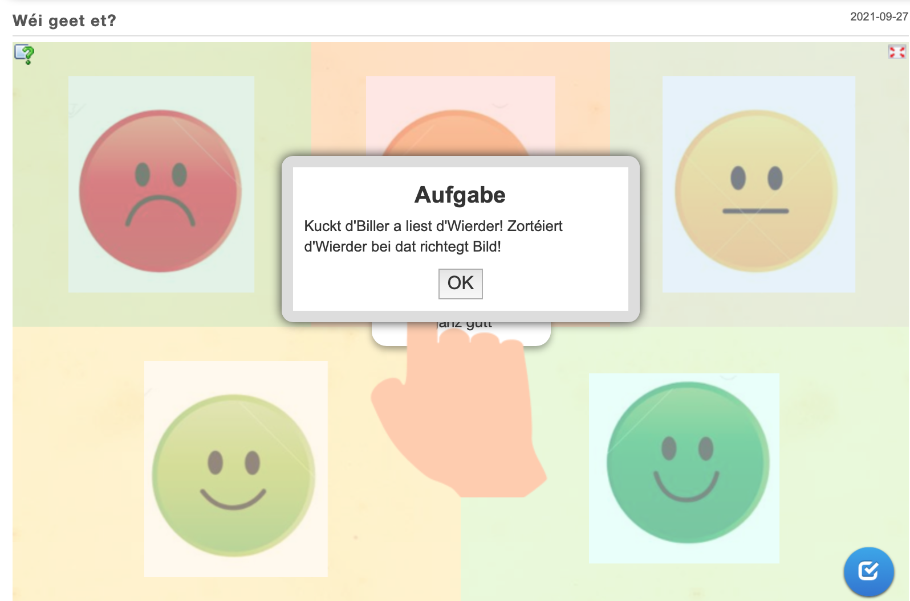
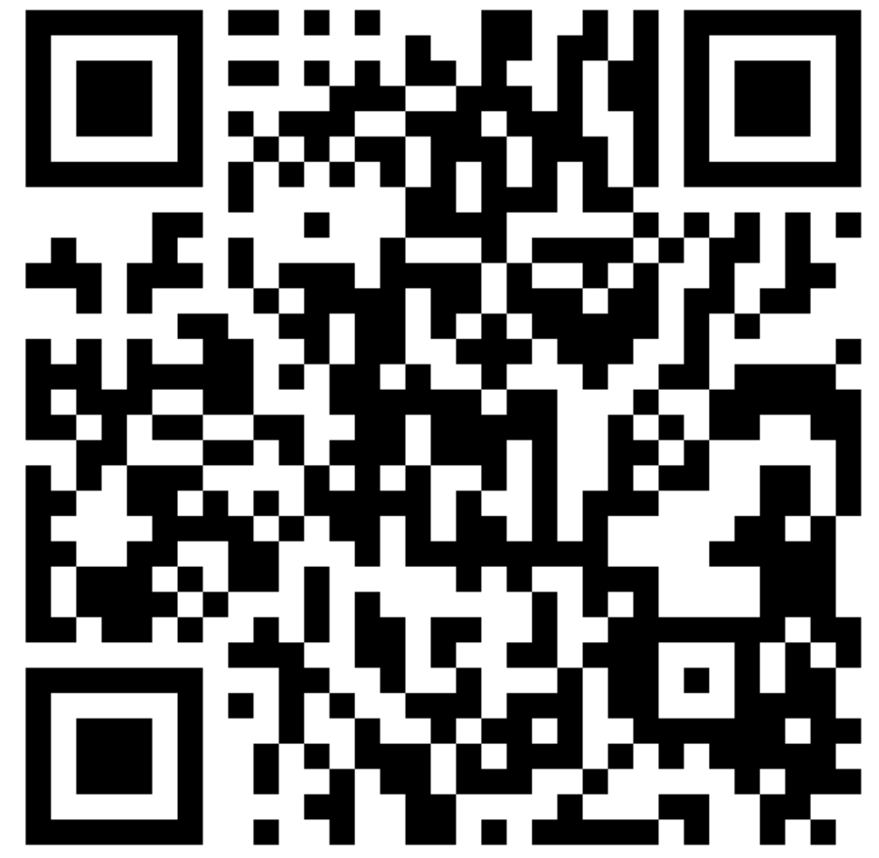
Wéi geet et?
Gitt op https://learningapps.org/view21405835 a maacht den Exercice!

Slide 31
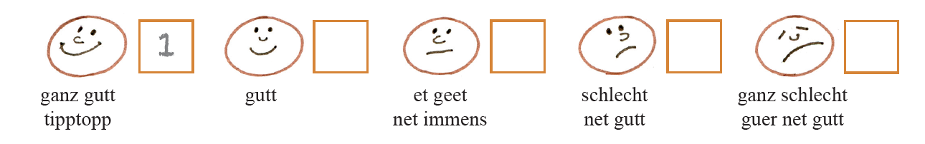
Wéi geet et?
Exercice 1 S.10: Lauschtert! Wat soen d‘Leit? Schreift d‘Zuel bei d‘Bild!

Slide 32
Wéi geet et?
Exercice 1 S.10: Lauschtert! Wat soen d‘Leit? Schreift d‘Zuel bei d‘Bild!

Slide 33
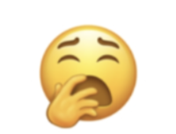


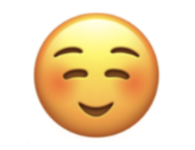
Wéi geet et?
ech si midd
ech si krank
ech sinn traureg
ech si frou

Slide 34
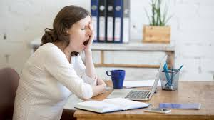
Wéi geet et?
Wéi geet et dir?
- Mir geet et 👎🏼. Ech si....
net gutt / schlecht
...midd.

Slide 35

Wéi geet et?
Wéi geet et dir?
- Mir geet et 👍🏼👍🏼. Ech si...
super / ganz gutt / immens gutt / tipptopp...
... frou.
https://quizlet.com

Slide 36
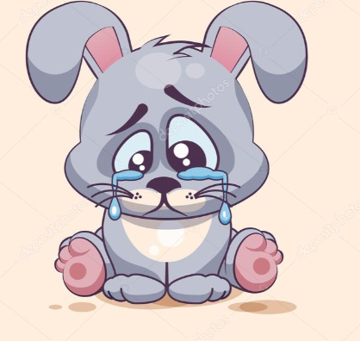
Wéi geet et?
Wéi geet et dir?
- Mir geet et 👎🏼. Ech sinn....
net gutt / schlecht
... traureg.
www.pinterest.de/de.depositphotos.com

Slide 37
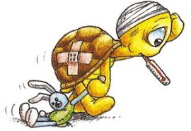
Wéi geet et?
Wéi geet et dir?
- Mir geet et 👎🏼👎🏼. Ech si...
guer net gutt / ganz schlecht / immens schlecht
... krank.
-> Gutt Besserung! (amélioration/recovery)
https://ar.pinterest.com/pin/181410691227431308/

Slide 38
Wéi geet et?
Wéi geet et dir?
- Mir geet et 👎🏼 . Ech si....
...midd.

Slide 39
Wéi geet et?
Wéi geet et dir?
- Mir geet et 👎🏼. Ech sinn....
... traureg.
www.pinterest.de/de.depositphotos.com

Slide 40

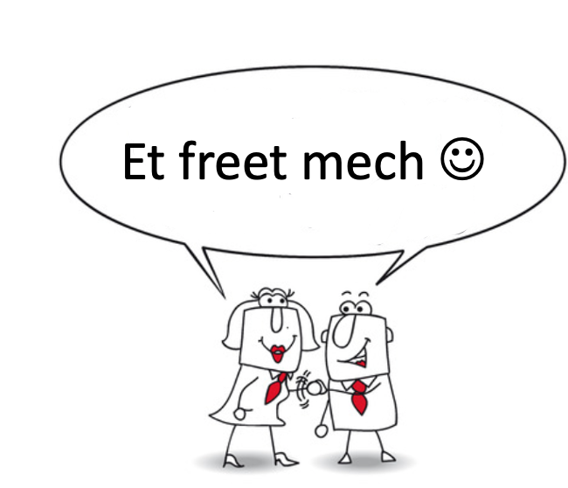
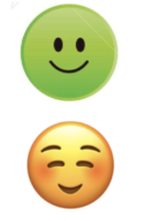
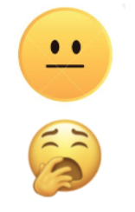
Wéi geet et?
Exercice: Kuckt d‘Kaarten! Gitt duerch d‘Klass sot Moien a frot wéi et
geet!
Beispill:
Moien
Wéi geet et Iech?
Mir geet et gutt. Ech si frou, an Iech?
Et geet. Ech si midd. Et freet mech.
Mech och. Schéinen Dag.
Merci gläichfalls! Äddi!
Enchanté / Nice to meet you.

Slide 41
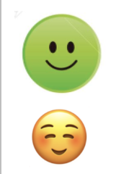
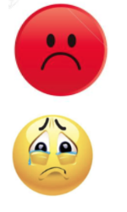

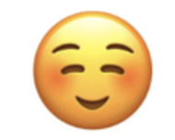


Wéi geet et?
Verbesserung:
A: ... Wéi geet et Iech?
B: ... Mir geet et Ech si an Iech?
A: Mir geet et Ech sinn ...
B: Et freet mech.
A: Mech och. Äddi an e schéinen Dag.
B: Awuer Merci gläichfalls! ...
1.
Persoun A
Persoun B

Slide 42
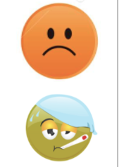




Wéi geet et?
Verbesserung:
A: Moien
B: ... Wéi...?
A: Mir geet et .Ech si an Iech?
B: Gutt Besserung. Mir geet et .
A: Et freet mech.
B: Mech...
A:...
2.
Bon rétablissement / Get well soon
Persoun A
Persoun B

Slide 43


Wéi geet et?
Verbesserung:
3.
Persoun A
Persoun B

Slide 44

Wéi geet et?
Verbesserung:

Slide 45

Wéi geet et?
Verbesserung:

Slide 46

Hausaufgaben
2. Notéiert
d‘Wierder an Äert Vokabelsheft
a memoriséiert
d‘Wierder!

